Slide 1
El mapa de los finales · Bloque 6: Otras relaciones de material
Lección 24
Torre y peón contra alfil y dama contra torre y peón
Finales 97 a 100 · 14 posiciones
Ajedrez Integral · Oscar Angulo Cubero

Slide 2
Objetivo de la lección
Reconocer las fortalezas de alfil contra torre y peón y las de torre y peón contra dama, y el método de la dama para romperlas.
Idea guía: Las fortalezas viven cerca del rincón bueno del alfil y del peón de torre; la dama las rompe descoordinando con zugzwang.
El mapa de los finales · Lección 24 · Ajedrez Integral

Slide 3
Contenido
• Final 97 · Torre y peón de alfil en sexta contra alfil
• Final 98 · Torre y peón de torre contra alfil
• Final 99 · Dama contra torre y peón
• Final 100 · Dama contra torre y peón de torre
El mapa de los finales · Lección 24 · Ajedrez Integral

Slide 4
Final 97 · Torre y peón de alfil en sexta contra alfil
Torre y peón suelen ganar contra pieza menor, pero contra el alfil hay posiciones de tablas cerca del rincón bueno del alfil. Con el peón de alfil en sexta y el rey negro en f8, las negras hacen tablas manteniendo el alfil en la diagonal a2-g8 (evitando g8 y f7) y dando jaque cuando el rey blanco va a g6. Con el rey blanco por delante del peón, en cambio, se gana.
• Regla defensiva: mantener el alfil en la diagonal a2-g8, evitando g8 y f7, y poder dar jaque si el rey blanco llega a g6.
• La casilla g8 está prohibida para el alfil: f7! seguido de Rf6 gana.
• Si las piezas defensoras no están en las casillas ideales, el bando fuerte crea problemas.
• El bando fuerte debe avanzar el rey por delante del peón antes de empujarlo.
El mapa de los finales · Lección 24 · Ajedrez Integral

Slide 5
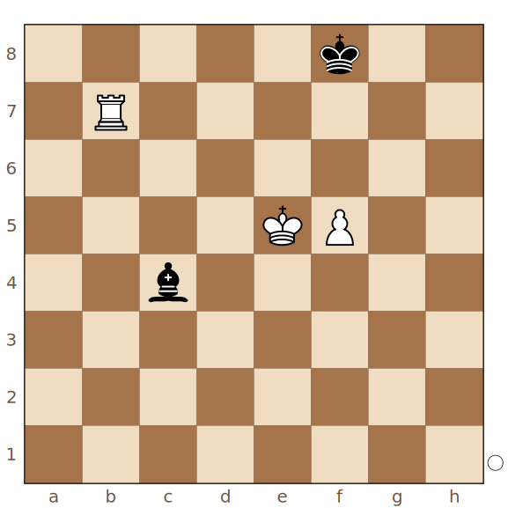
Final 97 · Torre y peón de alfil en sexta contra alfil
El error 1.f6?
Juegan blancas · Ganan blancas → Tablas · posición clave
1.f6 Aa2 2.Rf4 Ac4 3.Rg5 Ad5 4.Tc7 Aa2 5.Rg6 Ab1+ 6.Rh6 Aa2 7.Ta7 Ac4
Avanzar el peón es un gran error: a partir de aquí las negras hacen tablas con cierta comodidad siguiendo la regla de la diagonal a2-g8. Cuando el rey blanco va a g6, el alfil da jaque desde b1 y vuelve a la diagonal.
El mapa de los finales · Lección 24 · Ajedrez Integral

Slide 6
Final 97 · Torre y peón de alfil en sexta contra alfil
El camino correcto: el rey por delante
Juegan blancas · Ganan blancas
1.Rf6 Rg8 2.Re7 Rg7 3.f6+ Rg6 4.Tb1 Ad5 5.Tg1+
Pasando el rey por delante, regla conocida en muchos finales, las blancas ganan con facilidad: sigue f7.
El mapa de los finales · Lección 24 · Ajedrez Integral

Slide 7
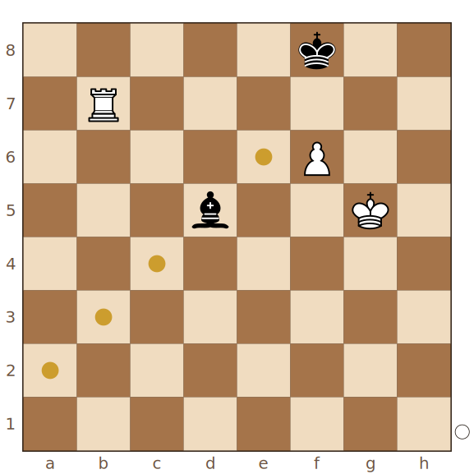
Final 97 · Torre y peón de alfil en sexta contra alfil
El alfil en las casillas marcadas (diagrama 13.20)
Juegan blancas · Tablas · posición clave
1.Tc7 Aa2 2.Rg6 Ab1+ 3.Rh6 Aa2 4.Ta7 Ac4
El alfil se mantiene siempre en una de las casillas marcadas de la diagonal, salvo cuando da jaque. Con el rey blanco en h6 sí se puede comer el peón si avanza a f7. No hay progreso.
El mapa de los finales · Lección 24 · Ajedrez Integral

Slide 8
Final 98 · Torre y peón de torre contra alfil
Con el peón de torre la defensa es aún más sencilla: el alfil vigila la casilla de avance (h7) desde la diagonal b1-h7 y captura el peón cuando avanza, llegando al Final 7. Con el peón en quinta sigue siendo tablas, pero la defensa es delicada: el alfil no debe abandonar esa diagonal y el rey sale del rincón por g8-f8 en el momento justo. Con el peón en cuarta (o más atrás) el bando fuerte gana.
• Torre y peón en sexta no ganan contra el alfil del rincón correcto si el peón es de alfil o de torre.
• El alfil debe ocupar la diagonal de avance del peón a séptima (b1-h7) y no salir de ella.
• Con el peón en quinta, el rey negro sale del rincón (Rg8, Rf8) sin que el blanco pueda impedir su regreso.
• Con el peón en cuarta el rey blanco gana tiempo para pasar por delante: se gana.
El mapa de los finales · Lección 24 · Ajedrez Integral

Slide 9
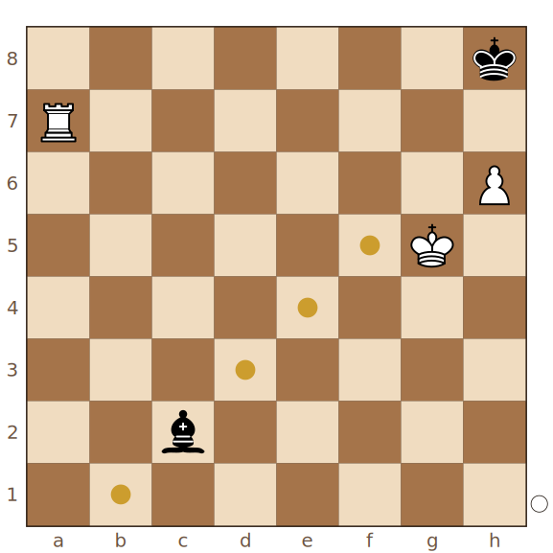
Final 98 · Torre y peón de torre contra alfil
Peón en sexta: tablas elementales
Juegan blancas · Tablas · posición clave
1.Tc7 Ad3 2.Rf6 Ae4 3.h7 Axh7
El alfil vigila h7 desde la diagonal b1-h7 y come el peón cuando avanza. 1...Ab3? perdería de modo elemental tras 2.h7 Ad5 3.Rh6.
El mapa de los finales · Lección 24 · Ajedrez Integral

Slide 10
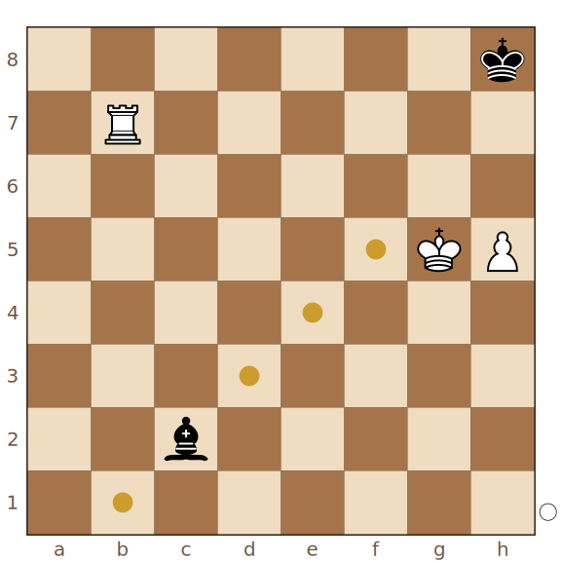
Final 98 · Torre y peón de torre contra alfil
Peón en quinta: la defensa delicada
Juegan blancas · Tablas · posición clave
1.Ta7 Ad3 2.Rh6 Rg8 3.Tg7+ Rf8 4.Tg3 Ac2 5.Tg6 Ad3 6.Rh7 Rf7 7.Rh6 Rf8 8.Tg1 Ac2 9.Rg5 Rg8
1...Ab3? sería una frivolidad que pierde: el alfil no tendría tiempo de volver a la diagonal salvadora. Tras 2.Rh6 el rey negro sale del rincón con 2...Rg8!, jugada de aspecto sospechoso pero correcta.
El mapa de los finales · Lección 24 · Ajedrez Integral

Slide 11
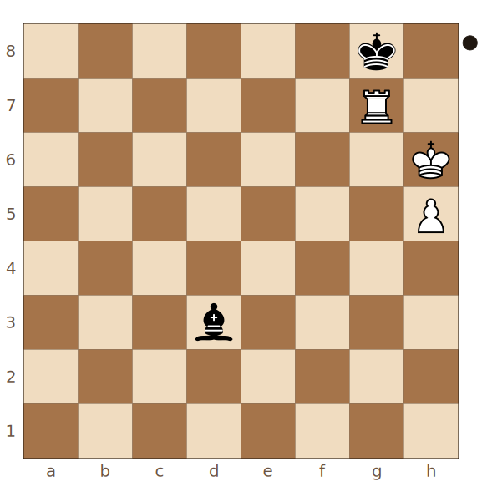
Final 98 · Torre y peón de torre contra alfil
Fuera del rincón, pero con vuelta (diagrama 13.23)
Juegan negras · Tablas · posición clave
1...Rf8 2.Tg3 Ac2 3.Tg6 Ad3 4.Rh7 Rf7 5.Rh6 Rf8 6.Tg1 Ac2 7.Rg5 Rg8
1...Rh8? 2.Td7 gana de inmediato. Con el rey en f8 las blancas no pueden mover sus piezas sin permitir el regreso a h8. Sólo b1 y c2 valen para el alfil (4...Ae4? deja salir al rey blanco de la columna h).
El mapa de los finales · Lección 24 · Ajedrez Integral

Slide 12
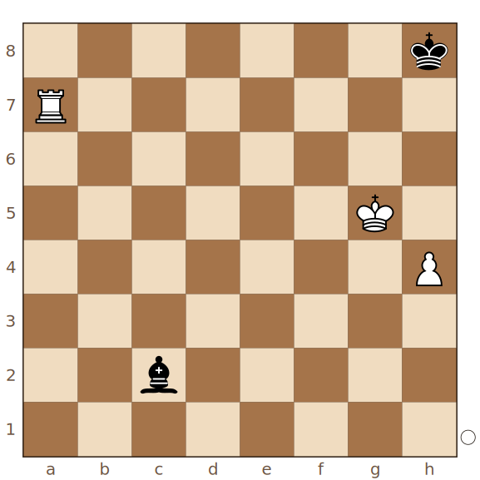
Final 98 · Torre y peón de torre contra alfil
Peón en cuarta: se gana
Juegan blancas · Ganan blancas
1.h5 Rg8 2.Tg7+ Rf8 3.Rf6 Re8 4.h6 Rd8 5.h7 Axh7 6.Txh7
Con el peón más atrás el rey blanco llega a tiempo de pasar por delante y el alfil no puede parar el avance: el peón se entrega para ganar el alfil y queda un mate elemental de torre.
El mapa de los finales · Lección 24 · Ajedrez Integral

Slide 13
Final 99 · Dama contra torre y peón
Uno de los finales de material distinto más frecuentes y disputados: casi un 30% de las partidas acaba en tablas. El bando de la torre tiene opciones si construye una fortaleza; si no logra coordinarse, casi siempre pierde. La dama gana rompiendo la coordinación de las piezas defensoras mediante la penetración progresiva y el zugzwang; para ello necesita maniobrar dos filas por detrás y dos columnas al lado del peón.
• Con la fortaleza (torre entre dos casillas junto al peón, rey escapando de los jaques) es tablas con cualquier peón en segunda, salvo que el rey fuerte haya cruzado la sexta fila por el lado del rey defensor.
• Es tablas con el peón de caballo en cualquier fila (en tercera, con el rey detrás del peón).
• En los demás casos, la dama gana.
• Método ganador: jaques de dama, jugada tranquila en la octava que prepara el siguiente jaque, y zugzwang para descoordinar torre y rey.
El mapa de los finales · Lección 24 · Ajedrez Integral

Slide 14
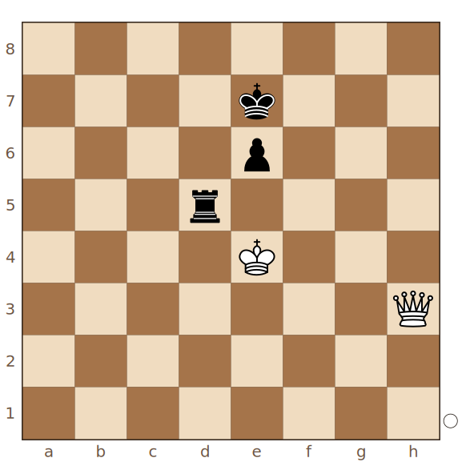
Final 99 · Dama contra torre y peón
La maniobra ganadora
Juegan blancas · Ganan blancas · posición clave
1.Rf4 Tf5+ 2.Rg4 Td5 3.Dh7+ Rf6 4.Dg8 Re7 5.Dg7+ Re8 6.Df6 Rd7 7.Df7+ Rd6 8.De8 Tf5 9.Dd8+ Rc6 10.De7 Rd5 11.Dc7 Re4 12.Dd6 Te5 13.Rg3 Rf5 14.Rf3 Td5 15.Df8+ Rg6 16.Re4 Tf5 17.De7 Tf6 18.Re5
Primero el rey se aparta para no recibir jaques. Después la dama alterna jaques con jugadas tranquilas (4.Dg8!, 8.De8!) que amenazan el siguiente jaque. Cada vez las piezas negras pierden más coordinación hasta que el zugzwang (11.Dc7!) aparta al rey del peón, que cae en pocas jugadas.
El mapa de los finales · Lección 24 · Ajedrez Integral

Slide 15
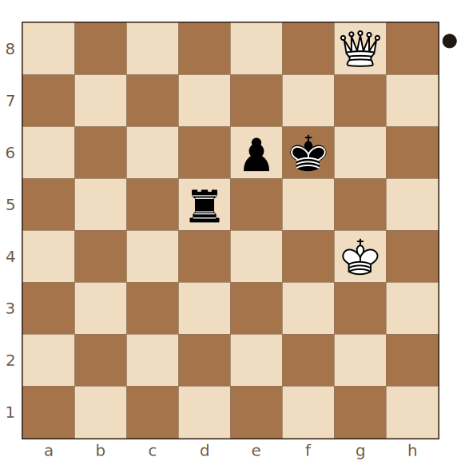
Final 99 · Dama contra torre y peón
Primera posición importante (diagrama 13.26)
Juegan negras · Ganan blancas · posición clave
1...Re7 2.Dg7+ Re8 3.Df6 Rd7 4.Df7+ Rd6 5.De8 Tf5 6.Dd8+ Rc6 7.De7 Rd5 8.Dc7
La dama deja de dar jaques pero amenaza Df8. Obsérvese que necesita maniobrar dos filas por detrás del peón y dos columnas a su lado: por eso con el peón en segunda o con el peón de caballo la posición es tablas.
El mapa de los finales · Lección 24 · Ajedrez Integral

Slide 16
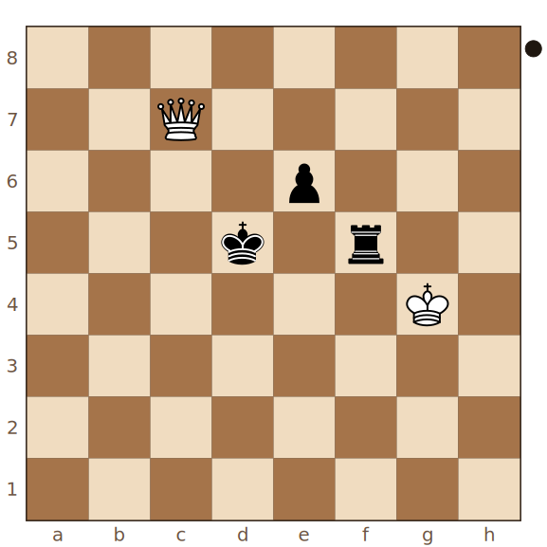
Final 99 · Dama contra torre y peón
Zugzwang (diagrama 13.27)
Juegan negras · Ganan blancas
1...Re4 2.Dd6 Te5 3.Rg3 Rf5 4.Rf3 Td5 5.Df8+ Rg6 6.Re4 Tf5 7.De7 Tf6 8.Re5
Las piezas negras pierden la coordinación cada vez más. A las blancas les basta con ceder el turno para que la posición estalle: el rey negro es apartado del peón y éste cae.
El mapa de los finales · Lección 24 · Ajedrez Integral

Slide 17
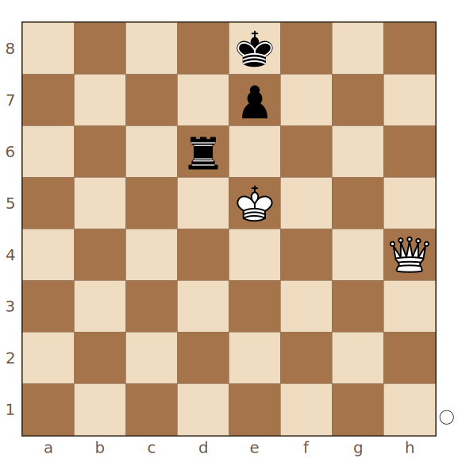
Final 99 · Dama contra torre y peón
La posición defensiva: la fortaleza
Juegan blancas · Tablas · posición clave
1.Dh8+ Rd7 2.Df8 Te6+ 3.Rd5 Td6+ 4.Rc5 Tf6 5.Da8 Td6 6.Db7+ Rd8
Con el peón en séptima la dama no tiene sitio para maniobrar por detrás. La torre se mueve entre d6 y f6 y al rey le basta con escapar de cada jaque. Las blancas sólo ganarían si su rey se colara hasta la séptima u octava por el lado del rey negro.
El mapa de los finales · Lección 24 · Ajedrez Integral

Slide 18
Final 100 · Dama contra torre y peón de torre
Con el peón de torre, la fortaleza con el peón en segunda no funciona, pero existe una posición resistente con el peón en tercera. Es uno de los finales con más errores en la práctica, incluso entre jugadores de más de 2600. Si el rey fuerte se coloca en la columna de torre gana fácilmente; si va por el otro lado, puede pasar a la sexta fila pero hay que impedirle llegar a la octava y quedarse: la torre debe estar en b7 en el momento justo.
• El peón de torre sólo permite una fortaleza de tablas en la tercera fila.
• Rey fuerte en la columna de torre: gana fácilmente gracias al zugzwang.
• Rey fuerte por el otro lado: puede llegar a la sexta, pero no debe alcanzar la octava y quedarse.
• La forma de impedirlo es tener la torre en b7 en el momento justo; si la dama se va, el rey recibe jaques en b7 y b8.
El mapa de los finales · Lección 24 · Ajedrez Integral

Slide 19
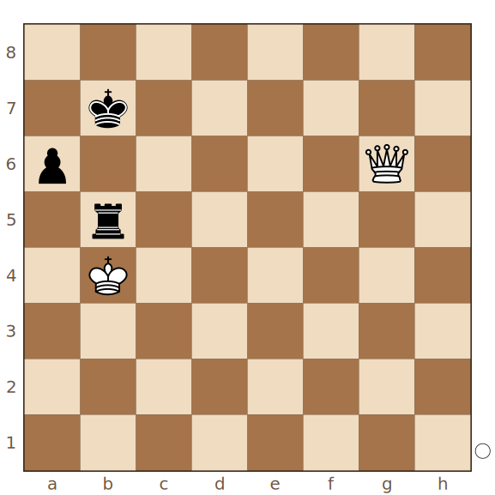
Final 100 · Dama contra torre y peón de torre
¿Columna de torre o de alfil? La jugada correcta
Juegan blancas · Ganan blancas · posición clave
1.Ra4 Ra7 2.Dc6 Tb7 3.Dc5+ Ra8 4.Dd6 Ra7 5.Dd4+ Ra8 6.Ra5
Contra la intuición, encerrarse en la columna de torre gana muy fácil: tras el inevitable zugzwang el rey llega a a5 y la posición negra se derrumba.
El mapa de los finales · Lección 24 · Ajedrez Integral

Slide 20
Final 100 · Dama contra torre y peón de torre
El error 1.Rc4? y la defensa con la torre en b7
Juegan blancas · Ganan blancas → Tablas · posición clave
1.Rc4 Ra7 2.Df7+ Tb7
Después de 1.Rc4 la posición es tablas, pero la mayoría de los jugadores la pierden. Casi todos prefieren mantener la torre en b5, y es correcto mientras sea posible, pero llegado el momento debe ir a b7. Propuesta práctica: defenderse siempre con la torre en b7, salvo cuando obliguen a moverla.
El mapa de los finales · Lección 24 · Ajedrez Integral

Slide 21
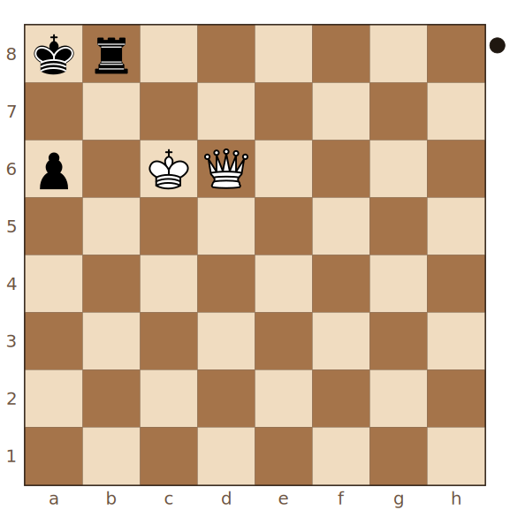
Final 100 · Dama contra torre y peón de torre
La casilla clave de la defensa (diagrama 13.30)
Juegan negras · Tablas · posición clave
1...Tb7 2.Dd8+ Ra7 3.Dc8 Tb5 4.Rd7 Tb7+
La dama controla b8 y evita el futuro jaque que expulsaría al rey de c8: las negras no pueden permitir que el rey pase y juegan la torre a b7, la única jugada que hace tablas. Si la dama se va, el rey recibe jaques en b7 y b8 hasta que sale de las dos últimas filas; si no, el rey no puede ir a la octava.
El mapa de los finales · Lección 24 · Ajedrez Integral

Slide 22
Para practicar
Juega la fortaleza de dama contra torre y peón con ambos bandos contra el motor.
En la página del curso cada posición se puede jugar contra el motor (Stockfish) al nivel que elijas; la hoja de ejercicios en PDF reúne las posiciones de esta lección para resolver sin tablero.
• Recorre cada línea principal hasta entender el porqué de cada jugada.
• Practica primero las posiciones clave, después las demás.
• Anota las reglas de cada final con tus palabras.
El mapa de los finales · Lección 24 · Ajedrez Integral

